Slide 1

TEMAT: DZIEDZICZENIE PŁCI
U CZŁOWIEKA.
CHOROBY SPRZĘŻONE Z PŁCIĄ

Slide 2


CZŁOWIEK POSIADA 46
CHROMOSOMÓW (23 PARY)
22 pary autosomów + XX
22 pary autosomów + XY
CHROMOSOMY PŁCI

Slide 3
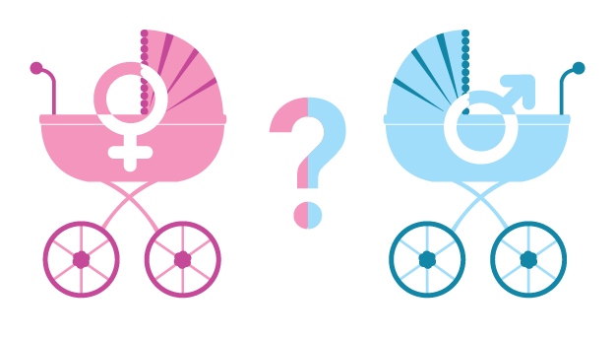

DZIEDZICZENIE PŁCI U CZŁOWIEKA
P:
XX x XY
G:
X, X X, Y
X
X
F₁:
X
XX
XX
50% chłopiec
50% dziewczynka
Y
XY
XY

Slide 4
CECHAMI SPRZĘŻONYMI Z PŁCIĄ nazywa się cechy warunkowane przez geny położone na chromosomie X (w przypadku płci determinowanej, jak u człowieka, przez system XY).
Cechy te dziedziczą się w taki sam sposób jak płeć. Nie są przekazywane potomstwu niezależnie, lecz wraz z innymi genami położonymi na chromosomie X.
Do najbardziej z znanych chorób sprzężonych z płcią należą:
hemofilia
daltonizm

Slide 5
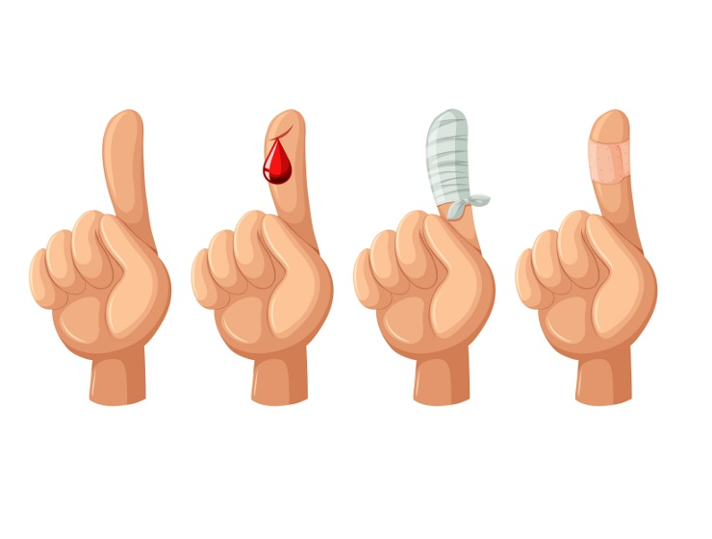
HEMOFILIA
Hemofilia jest chorobą recesywną polegającą na nieprawidłowym krzepnięciu krwi.
Powoduje ją uszkodzenie genu warunkującego prawidłowe krzepnięcie krwi. Gen ten jest zlokalizowany w chromosomie X.
Najczęściej na tą chorobę zapadają mężczyźni. Kobiety zaś są nosicielkami.
Chorzy narażeni są na niebezpieczne krwotoki, w sytuacjach, które dla osób zdrowych nie stanowią zagrożenia.

Slide 6
X^{H}X^{H}
X^{H}X^{h}
X^{h}X^{h}
X^{H}Y
X^{h}Y
- kobieta zdrowa
- kobieta zdrowa, ale jest nosicielką hemofilii
- kobieta chora na hemofię
- mężczyzna zdrowy
- mężczyzna chory na hemofilię
H – gen zdrowy
h - hemofilia

Slide 7
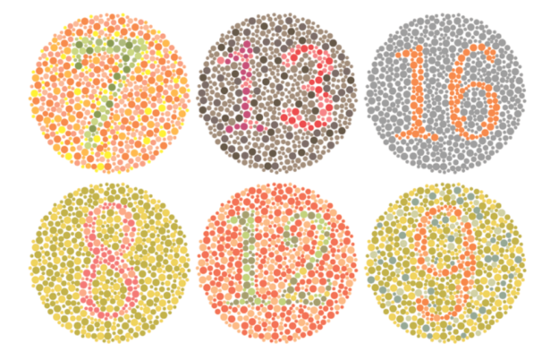
DALTONIZM
Daltonizm jest zaburzeniem widzenia barw podstawowych, takich jak: czerwony, zielony, niebieski.
Daltonizm przejawia się w nierozróżnieniu barwy czerwonej i zielonej.
Najczęściej na tą chorobę zapadają mężczyźni. Kobiety zaś są nosicielkami.
Daltonizm zazwyczaj jest wadą wrodzoną, uwarunkowaną genetycznie, dziedziczoną recesywnie w sprzężeniu z chromosomem X.

Slide 8
X^{D}X^{D}
X^{D}X^{d}
X^{d}X^{d}
X^{D}Y
X^{d}Y
- kobieta zdrowa
- kobieta zdrowa, ale jest nosicielką daltonizmu
- kobieta chora na daltonizm
- mężczyzna zdrowy
- mężczyzna chory na daltonizm
D – gen zdrowy
d - daltonizm

Slide 9
ZADANIE:
Jakie jest prawdopodobieństwo urodzenia się dziecka, które jest daltonistą jeśli jego matka jest nosicielką wadliwego genu, a ojciec prawidłowo rozpoznaje kolory?
P:
X^{D}X^{d} x X^{D}Y
D – gen zdrowy
d - daltonizm
G:
X^{D}, X^{d} X^{D}, Y
F₁:
X^{D}
X^{d}
X^{D}
X^{D}X^{D}
X^{D}X^{d}
25% szansy na urodzenie dziecka daltonisty
Y
X^{D}Y
X^{d}Y

Slide 10
ZADANIE:
Jakie jest prawdopodobieństwo urodzenia się dziecka, chorego na hemofilię, jeśli jego matka jest zdrowa (nie jest nosicielką), a ojciec choruje na hemofilię?
P:
X^{H}X^{H} x X^{h}Y
H – gen zdrowy
h - daltonizm
G:
X^{H}, X^{H} X^{h}, Y
F₁:
X^{H}
X^{H}
X^{h}
X^{H}X^{h}
X^{H}X^{h}
0% szansy na urodzenie dziecka daltonisty
Y
X^{H}Y
X^{H}Y

